Slide 1

쏘-옥
팀팀 Class 알고리즘 개론 8조
쏘-옥
8조 : 이용진, 서형빈, 김시은, 방수경

Slide 2






소개
영상
구성
자료구조
암호
마무리
데모 영상
구성 / 동작 방식
암호 알고리즘
소개
자료구조
마무리

Slide 3






소개
영상
구성
자료구조
암호
마무리
멤버 별 역할
20192243 이용진
20191608 서형빈
Xml & java 코딩
클라이언트 - 서버 연결
안드로이드 프로젝트 통합
서버 구현
클라이언트 - 서버 연결
암호 알고리즘 구현
20192219 김시은
20192234 방수경
Xml & java 코딩
앱 디자인
데모 영상 제작
Xml & java 코딩
앱 디자인
PPT 제작

Slide 4
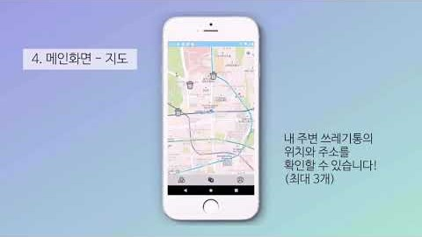

소개
영상
구성
자료구조
암호
마무리
데모 영상

Slide 5

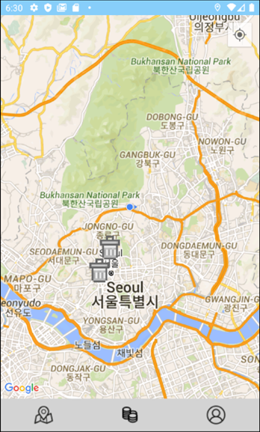
소개
영상
구성
자료구조
암호
마무리
가로쓰레기통의 위치를 한 눈에
내 위치에서 가장 가까운 쓰레기통 최대 3개 표시
쓰레기통에 쓰레기를 쏘-옥 넣으면 point – up
포인트 랭킹을 보며 친구들끼리 경쟁

Slide 6
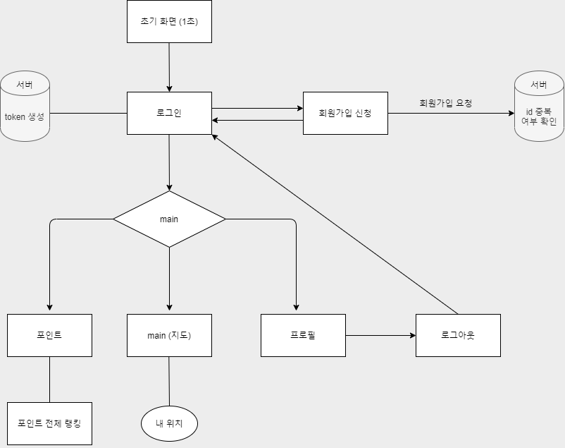
소개
영상
구성
자료구조
암호
마무리
앱의 구성 및 동작 방식 – flow chart

Slide 7



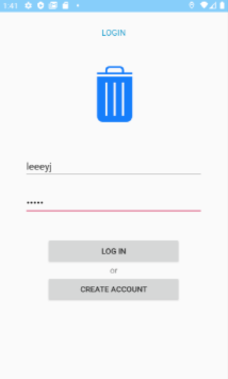
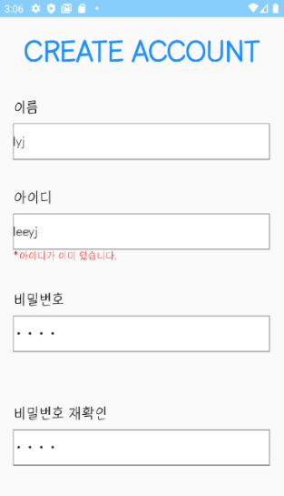
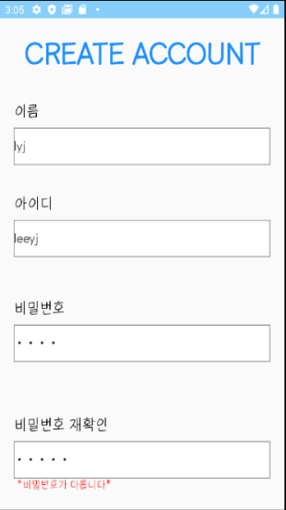
소개
영상
구성
자료구조
암호
마무리
앱의 구성 및 동작 방식 – Wire Frame
ID,패스워드 입력
및 로그인, 회원가입
기능
아이디 중복 시
경고 메시지
비밀번호가 다를 시
경고 메시지
초기 화면

Slide 8
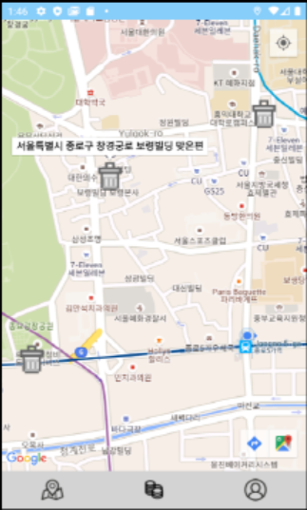
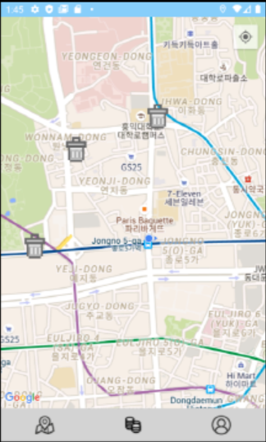
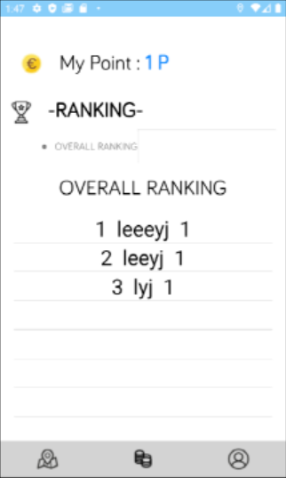
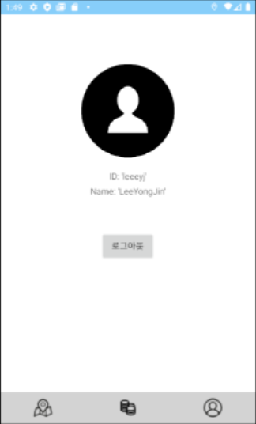
소개
영상
구성
자료구조
암호
마무리
앱의 구성 및 동작 방식 – Wire Frame
쓰레기통의 위치정보
내 위치에서 가장 가까운 쓰레기통
포인트 페이지
(내 포인트, 전체 랭킹)
내 프로필
(ID, 이름, 로그아웃)

Slide 9
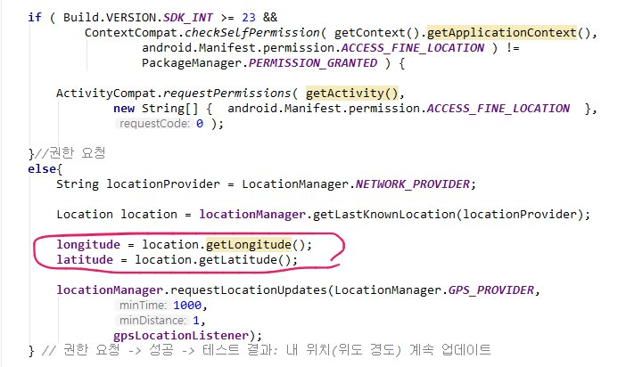
소개
영상
구성
자료구조
암호
마무리
앱의 구성 및 동작 방식
- If 문에서 권한 요청
- else는 권한 요청 성공 시 작동.
- latitude: 현재위치 위도
- longitude : 현재위치 경도
- gpsLocationListener에서
위치 업데이트

Slide 10

소개
영상
구성
자료구조
암호
마무리
앱의 구성 및 동작 방식
서버에서 하는 일
- 회원가입, 로그인, 로그아웃
토큰을 이용한 보안처리
유저정보 반환
포인트 추가
근처 쓰레기통 찾기
➔ HTTP 통신 방식

Slide 11
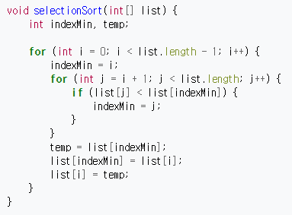
소개
영상
구성
자료구조
암호
마무리
자료구조 – Sort
프로젝트에서 사용한 예시
Ranking System
Get Nearest Trash Can

Slide 12
소개
영상
구성
자료구조
암호
마무리
암호 알고리즘 – JWT
client
server
Login
유저정보 확인
Access & Refresh Token
Access Token 유효성 검증
데이터요청 + Access Token
Refresh Token
Refresh Token 유효성 검증
Access Token

Slide 13
소개
영상
구성
자료구조
암호
마무리
느낀 점
어플을 만들 때 많은 코드와 노동력이 들어간다는 것을 알게 되었다.
한 학기 동안 배운 지식들을 정리하고 실현해 볼 수 있었고,
다른 사람들과의 협업을 배울 수 있는 시간이었다.
팀 발표 시기가 늦어 앱을 구현하는 시간이 전체적으로 빠듯했다.

Slide 14
발표를
들어주셔서
감사합니다.
질문해주세요!
쏘-옥

